Slide 1
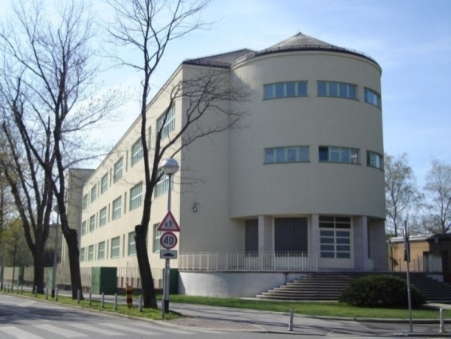
Temeljem članka 28. Zakona o odgoju i obrazovanju u osnovnoj i srednjoj školi i članka 12. Statuta Osnovne škole Dragutina Kušlana, Zagreb Školski odbor na sjednici održanoj dana 6. listopada 2023. donosi
ŠKOLSKI KURIKULUM
za školsku godinu
2023./2024.

Slide 2
Kurikulum Osnovne škole Dragutina Kušlana, Zagreb
temelji se na Nacionalnom okvirnom kurikulumu kojeg je u
srpnju 2010. godine objavilo Ministarstvo znanosti,
obrazovanja i športa.
Školski kurikulum sastavljen je od sadržaja koje škola nudi
izvan obveznog nastavnog plana i programa, zajedničkog za
sve učenike u Republici Hrvatskoj.
Na taj način kurikulum postaje osobna iskaznica Škole i odraz
njene vlastite obrazovne filozofije.
U izradi školskog kurikuluma sudjelovali su svi učitelji,
stručni suradnici, uprava Škole kao i roditelji i učenici s
ciljem zadovoljenja specifičnih potreba učenika i sredine u
kojoj se škola nalazi.

Slide 3
Školski kurikulum temelji se na razvoju 8 kompetencija potrebnih za učenje
Komunikacija na materinskomu jeziku
Digitalna kompetencija
Komunikacija na stranim jezicima
CJELOŽIVOTNO
UČENJE
Učiti kako učiti
Matematička kompetencija
(+ prirodoslovlje, tehnologija)
Socijalna i građanska
kompetencija
Kulturna svijest i izražavanje
Inicijativa i poduzetnost

Slide 4
OSIGURANJE
KVALITETE
INTER-
KULTURALIZAM
JEDNAKOST
OBRAZ.
MOGUĆNOSTI
EUROPSKA
DIMENZIJA
OBVEZNO
OPĆE
OBRAZOVANJE
PEDAGOŠKI
PLURALIZAM
USPRAVNA I
VODORAVNA
PROHODNOST
NAČELA
NOK-a
SAMOSTALNOST
ŠKOLE
UKLJUČENOST
SVIH
UČENIKA
DEMOKRATIČNOST
ZNANSTVENA
UTEMELJENOST
KOMPETENTNOST
I PROFES.
ETIKA
POŠTIVANJE
LJUDSKIH
PRAVA
I PRAVA
DJECE

Slide 5
Odgojno-obrazovni ciljevi nacionalnog i školskog kurikuluma
Osigurati sustavan način poučavanja učenika, poticati i unaprjeđivati njihov intelektualni, tjelesni, estetski, društveni, moralni i duhovni razvoj u skladu s djetetovim sposobnostima i sklonostima
Razvijati svijest o očuvanju materijalne i duhovne povijesno-kulturne baštine Republike Hrvatske i nacionalnoga identiteta
Promicati i razvijati svijest o hrvatskom jeziku kao bitnomu čimbeniku hrvatskoga identiteta, sustavno njegovati hrvatski standardni jezik

Slide 6
Odgajati i obrazovati učenike u skladu s općim kulturnim i civilizacijskim vrijednostima, ljudskim pravima i obvezama djece, osposobiti ih za življenje u multikulturalnom svijetu, za poštivanje različitosti i snošljivost, te za odgovorno sudjelovanje u demokratskom razvoju društva
Osigurati učenicima stjecanje temeljnih i strukovnih kompetencija, osposobiti ih za život i rad u promjenjivu društveno-kulturnom kontekstu prema zahtjevima tržišnog gospodarstva, suvremenih informacijsko-komunikacijskih tehnologija i znanstvenih spoznaja te dostignuća
Poticati i razvijati samostalnost, samopouzdanje, odgovornost i kreativnost učenika
Osposobiti učenike za cjeloživotno učenje.
Notes:
6

Slide 7
IZVANNASTAVNE
AKTIVNOSTI
PRODUŽENI
BORAVAK
ŠKOLSKA
KNJIŽNICA
ŠKOLSKA ZADRUGA
I
SPORTSKI KLUB
DODATNA
NASTAVA
ŠKOLSKI
KURIKULUM
2023./2024.
DOPUNSKA
NASTAVA
IZBORNA
NASTAVA
IZVANUČIONIČKA
NASTAVA
PREVENTIVNI I
OSTALI
PROGRAMI

Slide 8
Ustroj produženog boravka učenika 1. do 3. razreda
PROGRAM JE NAMIJENJEN UČENICIMA ČIJA SU
OBA RODITELJA ILI SAMOHRANI RODITELJ ZAPOSLENI.
PROGRAM JE ORGANIZIRAN OD 7.00 DO 17.00 SATI.
TEMELJEM PRIKUPLJENIH ZAHTJEVA, GRADSKI URED ZA OBRAZOVANJE,
ŠKOLI JE ODOBRIO FORMIRANJE 6 GRUPA BORAVAKA ZA 121 UČENIKA:
1. GRUPA: 1.A – VODITELJ: P. MALJAK
2. GRUPA: 1.B - VODITELJ: M. GAŠI
3. GRUPA: 2.A – VODITELJ: A. HINCAK ŠUJICA
4. GRUPA: 2.B - VODITELJ: B. MESIĆ
5. GRUPA: 3.A - VODITELJ: A. KATIĆ
6. GRUPA: 3.B – VODITELJ: G. ŠOŠTARKO
Povratak na izbornik
Notes:
8

Slide 9
DOPUNSKA NASTAVA Ciljevi dopunske nastave: Dopunjavanje usvojenosti gradiva redovne nastave. Namjena programa: Učenici koji iz bilo kojeg razloga trebaju dopuniti znanje. Način realizacije: U učioničkom prostoru škole. Učenici se uključuju po potrebi. Vremenski okvir: Svaki predmet održava se u svakom razredu jednom tjedno po jedan školski sat. Način vrjednovanja: Praćenje i ocjenjivanje napredovanja učenika u okviru redovne nastave.
HRVATSKI JEZIK
1.A – MAJSTOROVIĆ
1.B – VRKLJAN
2.A - OZJAKOVIĆ
2.B – PRIŠĆAN
3.A – KROFLIN
3.B – LONČAR
4.A – GRILEK
4.B – MILETIĆ ŠIRONJA
5. i 7. - ILČIĆ
6. i 8. – KRKLEC
6.C i 8.C - MARČINKO
MATEMATIKA NJEMAČKI JEZIK
1.A – MAJSTOROVIĆ 8.C – VIDAKOVIĆ SVRTAN
1.B – VRKLJAN
2.A – OZJAKOVIĆ
2.B – PRIŠĆAN ENGLESKI JEZIK
5.-8. - MATIĆ
3.A – KROFLIN
3.B – LONČAR
4.A –GRILEK
4.B – MILETIĆ ŠIRONJA
5. i 7. - MARJANOVIĆ
6.A I 6.B - BROZOVIĆ
6.C I 8. - ČIČAK
Povratak na izbornik

Slide 10
ŠKOLSKA KNJIŽNICA
Naziv :
Odjel:
Ime i prezime voditelja:
Planirani broj učenika:
Planirani broj sati:
Ciljevi aktivnosti:
Načini realizacije:
Vremenski okviri:
Osnovna namjena:
Troškovnik:
Način vrjednovanja:
Način korištenja
rezultata vrjednovanja:
LEKTIRA U KNJIŽNICI
1.-4. razred
ISKRA OSMANČEVIĆ, prof. komp.knjiž. i bibl.
Učenici razredne nastave
4 školska sata po razrednom odjelu godišnje
Motiviranje učenika za čitanje,
razvijanje pozitivnog odnosa prema knjizi.
Razvijanje kreativnosti kod djece.
U školskoj knjižnici u vrijeme nastave.
Svaki odjel 2 puta tijekom školske godine po 2 sata.
U ugodnom radnom okruženju knjižnice poticati na kritičko mišljenje
i iznošenje osobnih stavova, razvijanje timskog rada i suradničkog
učenja.
Potrošni materijal
Praćenje individualnog rada i suradništva u timskom radu.
Osuvremenjivanje nastavnog procesa i osposobljavanje učenika za
cjeloživotno učenje.

Slide 11
ŠKOLSKA KNJIŽNICA
Naziv :
Odjel:
Ime i prezime voditelja:
Planirani broj sati:
Ciljevi aktivnosti:
Načini realizacije:
Troškovnik:
Način vrjednovanja:
Način korištenja
rezultata vrjednovanja:
PROJEKT ZA POTICANJE ČITANJA
“KAJBUTAJ? KAMIŠIBAJ!”
1.-8. RAZRED
ISKRA OSMANČEVIĆ, prof. komp.knjiž. i bibl.
16 radionica tijekom godine
Poticanje učenika za čitanje, razvijanje pozitivnog odnosa prema
knjizi. Razvijanje kreativnosti i sigurnosti pri javnom nastupu,
bogaćenje rječnika, stjecanje čitalačkih navika.
U školskoj knjižnici u vrijeme nastave.
Nema dodatnih troškova
Praćenje individualnog rada i suradništva u timskom radu.
Osuvremenjivanje nastavnog procesa i osposobljavanje učenika za
cjeloživotno učenje.

Slide 12
IZVANNASTAVNE
AKTIVNOSTI
RAZREDNA NASTAVA
1. – 4. RAZRED
PREDMETNA NASTAVA
5. - 8. RAZRED
Povratak na izbornik

Slide 13
IZVANNASTAVNE AKTIVNOSTI
Naziv aktivnosti:
Ciljevi:
Namjena programa:
Ime i prezime
voditelja:
Način realizacije:
Vremenski okvir:
Troškovnik:
Način vrjednovanja:
DRAMSKO-PLESNA RADIONICA
Osposobljavati za slušanje, govorenje i umj. interpretaciju.
Razvijati kreativnosti i zanimanje prema plesu i pokretu,
osvijestiti važnost glazbe i plesa, povezati izražajna
sredstva dramskog i plesnog stvaralaštva. Poticati dječje
dramsko stvaralaštvo, osposobiti za siguran i kreativan
nastup pred zajednicom
1.a odjel
Elizabeta Majstorović, mag. prim.educ.
Radionice za djecu
1 sat tjedno tijekom školske godine – 35 sati godišnje
Nije potrebno dodatno financiranje.
Učeničko samovrednovanje i učiteljsko praćenje
uspješnosti učenika.

Slide 14
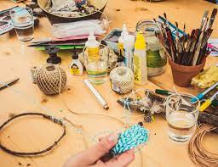
IZVANNASTAVNE AKTIVNOSTI
Naziv aktivnosti:
Ciljevi:
Namjena programa:
Ime i prezime
voditelja:
Način realizacije:
Vremenski okvir:
Troškovnik:
Način vrjednovanja:
DOMAĆINSTVO
Razvijanje kreativnosti, preciznosti i fine motorike na
radionicama koje osposobljavaju za svakodnevni život
(izrađivanje rukotvorina, priprema jednostavnijih
obroka, upoznavanje bontona za stolom).
1.a odjel – produženi boravak
Petra Maljak, mag. prim.educ.
Rad u učioničkom prostoru
1 sat tjedno tijekom školske godine – 35 sati godišnje
Nije potrebno dodatno financiranje.
Učeničko samovrednovanje i učiteljsko praćenje
uspješnosti učenika.

Slide 15
IZVANNASTAVNE AKTIVNOSTI
Naziv aktivnosti:
Ciljevi:
Namjena programa:
Ime i prezime
voditelja:
Način realizacije:
Vremenski okvir:
Troškovnik:
Način vrjednovanja:
MALA POVIJEST UMJETNOSTI
Upoznati učenike s mnogobrojnim umjetničkim djelima
slikarstva, kiparstva, arhitekture i dizajna. Upoznati ih s
Istaknutim umjetnicima te kroz njihova djela razvijati kulturu
estetike. Proširiti vokabular kroz likovne pojmove, uočiti
razliku između šablone i originalnog djela, usvojiti rad s
različitim likovnim tehnikama, prepoznavati i imenovati
analizirana djela i umjetnike, opažati naučene pojmove u
okolini, razlikovati kulturu lijepoga od “kiča”.
Učenici 1.b odjela
Maja Vrkljan, mag. prim. educ.
Putem likovnih aktivnosti na likovnim radionicama u školi.
1 sat tjedno tijekom školske godine- 35 sati tijekom godine
Nije potrebno dodatno financiranje.
Učeničko samovrednovanje kao i učiteljsko praćenje
uspješnosti učenika, likovni natječaji, izlaganje na školskoj
izložbi.

Slide 16
IZVANNASTAVNE AKTIVNOSTI
Naziv aktivnosti:
Ciljevi:
Namjena programa:
Ime i prezime
voditelja:
Način realizacije:
Vremenski okvir:
Troškovnik:
Način vrjednovanja:
PUTUJEMO SVIJETOM
Učenici koji će pohađati izvannastavnu aktivnost upoznat će se s raznim zemljama svijeta, njihovom kulturom, umjetnošću i različitim narodnim običajima. Kroz 35 nastavnih sati učenici će kroz edukativne filmove, samostalan kreativan rad, istraživanje i izradu plakata upoznati različite dijelove svijeta, religije te povijesne, društvene i kulturne posebnosti svjetskih nacija. Učenici 1.b u produženom boravku.
MONIKA GAŠI, magistra primarne edukacije
Skupina radi u učioničkom prostoru škole a prezentira svoj
rad na likovnim natječajima i školskoj izložbi.
1 sat tjedno tijekom školske godine- ukupno 35 sati.
Potrošni likovni materijal (pribor, didaktički neoblikovani materijali,
papir, glina …)
Učeničko samovrednovanje i učiteljevo praćenje uspješnosti učenika.

Slide 17
IZVANNASTAVNE AKTIVNOSTI
Naziv aktivnosti:
Ciljevi:
Namjena programa:
Ime i prezime
voditelja:
Način realizacije:
Vremenski okvir:
Troškovnik:
Način vrjednovanja:
MALI KREATIVCI
Kroz likovno umjetničko područje razvijati kod učenika
kreativnosti i stvaralaštvo, poticati razvoj individualnosti.
2.a odjel
Karolina Ozjaković, mag. prim. educ.
Radionice za djecu
1 sat tjedno tijekom školske godine – 35 sati godišnje
Nije potrebno dodatno financiranje.
Učeničko samovrednovanje i učiteljsko praćenje
uspješnosti učenika.

Slide 18
IZVANNASTAVNE AKTIVNOSTI
Naziv aktivnosti:
Ciljevi:
Namjena programa:
Ime i prezime voditelja:
Način realizacije:
Vremenski okvir:
Troškovnik:
Način vrjednovanja:
MALA YOGA
Djeci primjerenim jednostavnim vježbama istezanja i disanja
raditi na poboljšanju zdravlja, pravilnom držanju tijela,
razvoju ravnoteže, koordinacije tijela i koncentracije uma.
Kroz suradnju i vesele aktivnosti učiti zajedništvu,
nesebičnosti, toleranciji i upornosti.
Učenici 2.A – produženi boravak
ALEXANDRA HINCAK-ŠUJICA, učiteljica razredne nastave
Putem vježbi u maloj dvorani ili učionici.
1 sat tjedno tijekom školske godine – 35 sati godišnje
Nije potrebno dodatno financiranje.
Učeničko samovrednovanje i učiteljsko praćenje uspješnosti
učenika.

Slide 19
IZVANNASTAVNE AKTIVNOSTI
Naziv aktivnosti:
Ciljevi:
Namjena programa:
Ime i prezime voditelja:
Način realizacije:
Vremenski okvir:
Troškovnik:
Način vrjednovanja:
MALI PLANINARI
Upoznavanje osnovnih planinarskih pravila. Stjecanje osnovnih
planinarskih znanja i vještina, osposobljavanje za druženje u
prirodi te stjecanje znanja o ponašanju na planini.
2.b
MARTINA PRIŠĆAN, dipl. učiteljica
Rad u učionici i planinarski izleti.
35 sati tijekom godine
Nije potrebno dodatno financiranje.
Učeničko samovrednovanje i učiteljsko praćenje uspješnosti
učenika.

Slide 20
IZVANNASTAVNE AKTIVNOSTI
Naziv aktivnosti:
Ciljevi:
Namjena programa:
Ime i prezime voditelja:
Način realizacije:
Troškovnik:
Način vrjednovanja:
MALI PJEVAČI
Kroz pjevanje uz pratnju synthesizera učenike se potiče na
pjevanje u tonalitetu i ponavljanje pjesama koje su učili na satovima
glazbene kulture.
Učenici u produženom boravku– zainteresirani učenici 2.b odjela
Biljana Mesić, učiteljica razredne nastave
Rad u učioničkom prostoru škole u vrijeme u vrijeme produženog boravka.
1 sat tjedno tijekom školske godine – 35 sati godišnje
U radu se koriste školski instrumenti.
Nema dodatnog financiranja.
Individualno opisno praćenje uspješnosti učenika i razvoj učeničkog
samovrednovanja.

Slide 21
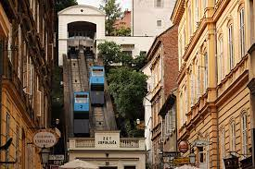
IZVANNASTAVNE AKTIVNOSTI
IZVANNASTAVNE AKTIVNOSTI
Naziv aktivnosti:
Ciljevi:
Namjena programa:
Ime i prezime
voditelja:
Način realizacije:
Vremenski okvir:
Troškovnik:
Način vrjednovanja:
DRAMSKO-SCENSKA RADIONICA
“ZAGREBAČKI DRAMOSCEN”
Raznolikim aktivnostima i sadržajima iz prošlosti i sadašnjosti
grada Zagreba razvijati kulturni i nacionalni identitet,
sposobnosti i darovitosti svakog djeteta u segmentima glazbe,
plesa, dramatizacije, istraživačkog rada te likovnog izričaja.
Učenici će upoznavati glazbene, dramske i likovne umjetnike
grada Zagreba, prirodnu, kulturnu i povijesnu baštinu zavičaja.
3.a odjel
ANICA KROFLIN, mag. prim. educ.
Radionice za djecu
1 sat tjedno tijekom školske godine – 35 sati godišnje
Nije potrebno dodatno financiranje.
Učeničko samovrednovanje i učiteljsko praćenje
uspješnosti učenika.

Slide 22
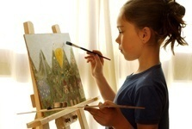
IZVANNASTAVNE AKTIVNOSTI
Naziv
aktivnosti:
Ciljevi:
Voditelj:
Namjena
programa:
Način
realizacije:
Troškovnik:
Način
vrjednovanja:
LIKOVNA RADIONICA
Upoznavanje s likovno tehničkim sredstvima, ovladavanje likovnim tehnikama, usvajanje elemenata i pojmova likovnog jezika, upoznavanje s djelima likovne umjetnosti. Razvijanje likovne kreativnosti kod učenika kroz izražavanje u područjima crtanja, slikanja, modeliranja, dizajna i oblikovanja u eko i didaktički neoblikovanim materijalima.
ANKICA KATIĆ, dipl. učitelj
Zainteresirani i daroviti učenici 3. a – produženi boravak
Jednom tjedno – 35 sati tijekom godine
Nije potrebno dodatno financiranje.
Učeničko samovrednovanje i opisno praćenje učitelja.

Slide 23
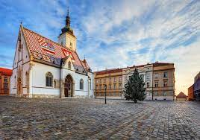
Izvannastavne aktivnosti
Naziv aktivnosti:
Ciljevi:
Namjena
programa:
Voditelj:
Način realizacije:
Troškovnik:
Način
vrjednovanja:
MALI ISTRAŽIVAČI
Upoznati učenike s načinima prikupljanja podataka i povijesnim izvorima te prikupljati i proširivati znanja o povijesnoj i kulturnoj baštini, sportskim djelatnostima te prirodno-geografskim obilježjima našeg grada.
3.B odjel
HELENA LONČAR, dipl. učiteljica
Rad u učioničkom prostoru škole,1 sat tjedno i povremeni izvanučionički rad.
Trošak karte javnog gradskog prijevoza (po potrebi).
Učeničko samovrednovanje i učiteljsko praćenje uspješnosti učenika.

Slide 24
IZVANNASTAVNE AKTIVNOSTI
Naziv aktivnosti:
Ciljevi:
Namjena programa:
Ime i prezime voditelja:
Način realizacije:
Vremenski okvir:
Troškovnik:
Način vrjednovanja:
DRAMSKA SKUPINA
Putem čitanja priča (bajki, basni) učenici će razvijati
usmeni izraz te će se poticati kreativnost i mašta kao
i bogaćenje jezika. Uključene su i jezične igre,
samostalno pričanje i čitanje kraćih priča,
jednostavniji kvizovi, dramatizacija i igrokazi.
3. b odjel- produženi boravak
GORDANA ŠOŠTARKO, učiteljica razredne nastave
Rad u učioničkom prostoru škole.
1 sat tjedno– 35 sati godišnje
Nema dodatnih troškova.
Učeničko samovrednovanje i učiteljsko opisno
praćenje uspješnosti učenika.

Slide 25
IZVANNASTAVNE AKTIVNOSTI
Naziv aktivnosti:
Ciljevi:
Namjena programa:
Ime i prezime
voditelja:
Način realizacije:
Vremenski okvir:
Troškovnik:
Način vrjednovanja:
DOMAĆINSTVO
Razvijanje kreativnosti, preciznosti i fine motorike na
radionicama koje osposobljavaju za svakodnevni život
(izrađivanje rukotvorina, priprema jednostavnijih
obroka, praktični rad rukama).
4.A odjel
Martina Grilek, mag. prim.educ.
Rad u učioničkom prostoru
1 sat tjedno tijekom školske godine – 35 sati godišnje
Nije potrebno dodatno financiranje.
Učeničko samovrednovanje i učiteljsko praćenje
uspješnosti učenika.

Slide 26
IZVANNASTAVNE AKTIVNOSTI
Naziv aktivnosti:
Ciljevi:
Namjena programa:
Ime i prezime voditelja:
Način realizacije:
Vremenski okvir:
Troškovnik:
Način vrjednovanja:
LIKOVNA SKUPINA
Upoznavanje i razumijevanje likovnog jezika, razvijanje
sposobnosti i vještina u likovnom izražavanju i stvaranju, vizualnoj
komunikaciji,upotrebljavajući razna likovno-tehnička sredstva i tehnike. Proširivanje interesa, kreativnosti, razvijanje sposobnosti praktičnoga
oblikovanja i donošenja estetskih prosudbi.
4. B odjel
SNJEŽANA MILETIĆ ŠIRONJA, dipl. učiteljica
Rad u učioničkom prostoru škole. Sudjelovanje na likovnim natječajima,
uređenje izložbenih panoa i školske izložbe.
1 sat tjedno tijekom školske godine – 35 sati godišnje.
Potrošni likovni materijal.
Vrjednovanje rezultata na natječajima. Učeničko samovrednovanje i
učiteljsko praćenje uspješnosti učenika.

Slide 27
IZVANNASTAVNE AKTIVNOSTI
Naziv aktivnosti:
Ciljevi:
Namjena
programa:
Ime i prezime
voditelja:
Način realizacije:
Vremenski okvir:
Troškovnik:
Način vrednovanja:
TALIJANSKA IGRAONICA
Kroz igru i razne zabavne aktivnosti razvijati motivaciju za buduće učenje talijanskog jezika.
Program je namijenjen učenicima 3. razreda s posebnim interesom za učenje talijanskog jezika.
Maja Štrkonjić, mag.edukacije talijanskog jezika i književnosti
Rad u učioničkom prostoru škole.
1 sat tjedno tijekom školske godine.
Nema dodatnih troškova.
Ispitivanje razine motivacije za razvoj vlastitih vještina i znanja.

Slide 28
IZVANNASTAVNE AKTIVNOSTI
Naziv aktivnosti:
Ciljevi:
Namjena programa:
Ime i prezime
voditelja:
Način realizacije:
Vremenski okvir:
Troškovnik:
Način vrjednovanja:
LITURGIJSKA GRUPA
Sudjelovanje u različitim liturgijskim slavljima tijekom godine te
dublje poniranje u biblijske tekstove i individualni pristup
odabranom tekstu.
Učenici 3. razreda
DIVNA ĆORIĆ, dipl. vjeroučiteljica
Skupina radi u prostoru crkve.
1 sat tjedno tijekom školske godine- ukupno 35 sati.
Nije potrebno dodatno financiranje.
Učeničko samovrednovanje i učiteljevo praćenje uspješnosti
učenika.

Slide 29
IZVANNASTAVNE AKTIVNOSTI
Naziv aktivnosti: Web 2.0 ALATI
Ciljevi: Stjecanje umijeća uporabe različitih web alata. Upoznavanje s osnovnim
načelima i idejama te načinima rada kod web alata. Poticati pozitivno društveno i
etično ponašanje te odgovornost pri uporabi alata.
Namjena programa: Zainteresirani učenici 4. razreda
Ime i prezime voditelja: Emilija Kusić, magistra primarne edukacije
Način realizacije: Rad u informatičkoj učionici i online.
Vremenski okvir: 1 sat tjedno
Troškovnik: Nema dodatnih troškova.
Način vrednovanja: Ispitivanje razine motivacije za razvoj vlastitih vještina i znanja.

Slide 30
IZVANNASTAVNE AKTIVNOSTI
Naziv aktivnosti:
Ciljevi:
Namjena programa:
Ime i prezime voditelja:
Način realizacije:
Vremenski okvir:
Troškovnik:
Način vrjednovanja:
MALI I VELIKI PJEVAČKI ZBOR
Razvoj interesa za lijepo pjevanje, grupno muziciranje i pravilan
razvoj dječjeg glasa. Razvoj osjećaja za kvalitetnu glazbu, razvoj
dječjeg ukusa i sklonosti prema glazbi.
4. razredi – zainteresirani učenici
5.-8. razredi – zainteresirani učenici
LIDIJA VUKAS, prof. glazbene kulture
Rad u učioničkom prostoru škole i svečanoj dvorani. Nastupi na
školskim priredbama i događanjima.
Svaka grupa po 1 sat tjedno tijekom školske godine.
Nije potrebno dodatno financiranje. U radu se koriste školski
instrumenti.
Individualno opisno praćenje uspješnosti učenika.
Povratak na izbornik

Slide 31
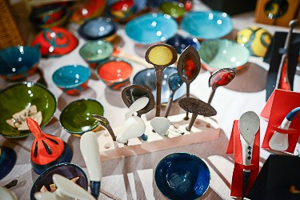
IZVANNASTAVNE AKTIVNOSTI
Naziv aktivnosti:
Ciljevi:
Namjena programa:
Ime i prezime voditelja:
Način realizacije:
Vremenski okvir:
Troškovnik:
Način vrjednovanja:
KERAMIKA
Kreativno likovno izražavanje kroz izradu malih kiparskih djela.
Upoznavanje s procesom pečenja keramike. Poticanje i
razvijanje rada rukama kod djece. Poticanje senzoričkog
razvoja djece kroz razvijanje taktilnog osjeta kroz rad s glinom i
drugim materijalima.
Zainteresirani učenici 5. i 8. r.
Neda Vidaković Svrtan, prof. njemačkog jezika
Rad u učioničkom prostoru škole.
1 sat tjedno tijekom školske godine – 35 sati godišnje
Nema dodatnog financiranja.
Učeničko samovrednovanje kao i učiteljsko opisno praćenje
uspješnosti učenika.

Slide 32
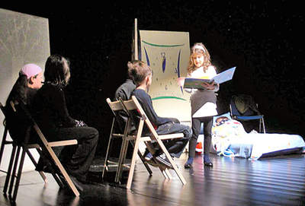
IZVANNASTAVNE AKTIVNOSTI
Naziv aktivnosti:
Ciljevi:
Namjena programa:
Ime i prezime voditelja:
Način realizacije:
Vremenski okvir:
Troškovnik:
Način vrjednovanja:
DRAMSKA SKUPINA
Razvijanje verbalne i neverbalne
komunikacije, kretanje scenskim prostorom,
improviziranje, ovladavanje dramsko- scenskim instrumentarijem,
tehnikama i vještinama. Razvijanje grupne povezanosti i povjerenja,
suigre i odgovornosti za uspjeh grupe. Upoznavanje scenskih tehnika.
Dramski nadareni učenici 7. razreda
SANJA ILČIĆ, prof. hrvatskog jezika i književnosti
Rad u učioničkom prostoru škole.
1 sat tjedno tijekom školske godine, pred nastupe po potrebi i više.
Nije potrebno dodatno financiranje od strane roditelja.
Individualno praćenje uspješnosti učenika, vrjednovanje
rezultata na natjecanjima (LIDRANO) i školskim priredbama.

Slide 33
IZVANNASTAVNE AKTIVNOSTI
Naziv aktivnosti:
Ciljevi:
Namjena
programa:
Ime i prezime
voditelja:
Način realizacije:
Vremenski okvir:
Troškovnik:
Način
vrjednovanja:
EKO GRUPA
Poticati želju za samostalnim stvaranjem funkcionalnih predmeta,
kreativnošću i usvajanjem znanja iz područja ekologije.
Uz promicanje ekoloških spoznaja kod učenika će se razvijati
ekološka osjetljivost te ljubav prema prirodi i očuvanju planete.
Učenici 8. razred
Lidija Vukas, prof. glazbene kulture
Rad u učioničkom prostoru škole.
1 sat tjedno tijekom školske godine – 35 sati godišnje
Nema dodatnog financiranja.
Učeničko samovrednovanje kao i učiteljsko opisno praćenje
uspješnosti učenika.

Slide 34
IZVANNASTAVNe AKTIVNOSTi
Naziv aktivnosti:
Ciljevi:
Namjena programa:
Ime i prezime voditelja:
Način realizacije:
Vremenski okvir:
Troškovnik:
Način vrjednovanja:
TIJELO/GLAZBA (BODY PERCUSION)
Razvijanje osjećaja za ritam, usklađivanje sa pokretima tijela, ples,
kreativnost u izražavanju tijelom.
Zainteresirani učenici 5. razreda
LIDIJA VUKAS, prof. glazbene kulture
Radionice se provode izvan redovnog rasporeda u školi.
1 sat tjedno tijekom školske godine.
Nema dodatnog financiranja.
Individualno opisno praćenje uspješnosti učenika.

Slide 35
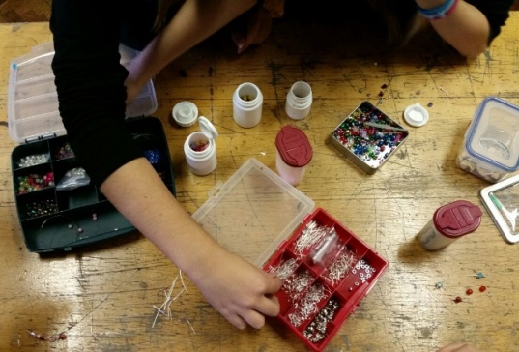
IZVANNASTAVNe AKTIVNOSTi
Naziv aktivnosti:
Ciljevi:
Namjena programa:
Ime i prezime voditelja:
Način realizacije:
Vremenski okvir:
Troškovnik:
Način vrjednovanja:
KREATIVNA SKUPINA “SPRETNE RUKE”
Razvoj kreativnosti kod učenika. Poticanje interesa i potrebe za
kreativnim izražavanjem .
Zainteresirani učenici od 6. razreda
LIDIJA VUKAS, prof. glazbene kulture
Radionice se provode izvan redovnog rasporeda u školi.
1 sat tjedno tijekom školske godine – 35 sati godišnje
Po potrebi učenici donose materijal za izradu ukrasnih predmeta i
koriste se sredstva Školske zadruge za kupnju potrebnog materijala.
Individualno opisno praćenje uspješnosti učenika.

Slide 36
IZVANNASTAVNE AKTIVNOSTI
Naziv aktivnosti:
Ciljevi:
Namjena
programa:
Ime i prezime
voditelja:
Način realizacije:
Vremenski okvir:
Troškovnik:
Način
vrjednovanja:
KARITATIVNA GRUPA
Upoznati učenike s poviješću i djelovanjem različitih humanitarnih ustanova,
Caritasa, Crvenog Križa, Socijalne samoposluge i provedba njihovih
humanitarnih akcija. Senzibilizirati učenike za potrebe drugih. Ukazati na
nužnost dijeljenja materijalnih dobara, učenje solidarnosti, razvoj ekološke
svijesti i empatije kod učenika, prevencija nepoželjnih oblika ponašanja,
Poticati u učenicima temeljne vrijednosti humanitarnog rada; humanost,
nepristranost, neutralnost, neovisnost, dragovoljnost, jedinstvo i univerzalnost.
Grupa učenika 5.-8. razreda.
TOMICA KANJIR, dipl. vjeroučitelj
Rad u grupi, humanitarne akcije Crvenog križa, Caritasa “Plastičnim
čepovima do skupih lijekova” i drugih humanitarnih organizacija,
prezentacija rada humanitarnih udruga i akcija učenicima u školi.
1 sat tjedno
Iz materijalnih sredstava škole i donacija.
Voditelj skupine vrjednuje aktivnost i osobni napredak svakog učenika.
Pisano praćenje tijekom školske godine.

Slide 37
IZVANNASTAVNE AKTIVNOSTI
Naziv aktivnosti:
Ciljevi:
Namjena
programa:
Ime i prezime
voditelja:
Način realizacije:
Vremenski okvir:
Troškovnik:
Način
vrjednovanja:
PRVA POMOĆ
Usvajanje osnovnih znanja i vještina iz pružanja prve pomoći.
Izgrađivanje pozitivnih stavova prema očuvanju zdravlja i
života ljudi. Razvijanje logičkog mišljenja ali i snalažljivosti u
izvanrednim situacijama.
Grupa do 12 učenika 7. razreda
LIDIJA GMAJNIČKI, prof. kemije i biologije
Program se provodi u 2 stupnja. Temeljni dio obuke u trajanju od 20
sati provodi se u Domu Crvenog križa Villa Rustica u Novom
Vinodolskom, u suradnji sa Crvenim križem Zagreb, od gradske razine
na više.
Tijekom godine
Financira Crveni križ grada Zagreba.
Individualno opisno praćenje uspješnosti učenika i rezultati na
natjecanjima u pružanju prve pomoći.

Slide 38
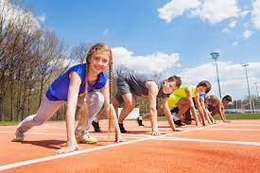
IZVANNASTAVNE AKTIVNOSTI
Naziv aktivnosti:
Ciljevi:
Namjena programa:
Ime i prezime voditelja:
Način realizacije:
Vremenski okvir:
Troškovnik:
Način vrjednovanja:
ATLETIKA
Unapređenje učenikovih motoričkih sposobnosti u zadanom
športu. Očuvanje zdravlja i prevencija putem sporta. Sudjelovanje na
sportskim školskim i vanškolskim natjecanjima.
Program je namijenjen učenicima koji pokažu interes za
atletiku – grupa 5. i 6. razredi, grupa 7. i 8. razredi
MARKO LASOVIĆ, prof. kineziologije
Treninzi se odvijaju na vanjskim sportskim terenima škole 1 sat tjedno
po grupi.
35 sati godišnje po učeniku
Nema dodatnog financiranja.
Ispitivanje razine motivacije za unaprjeđenje vlastitih vještina i
tjelesnih sposobnosti. Praćenje napredovanja učenika kroz postignuća na
natjecanjima u školi i izvan škole.

Slide 39
IZVANNASTAVNE AKTIVNOSTI
Naziv aktivnosti:
Ciljevi:
Namjena programa:
Ime i prezime voditelja:
Način realizacije:
Vremenski okvir:
Troškovnik:
Način vrjednovanja:
NOGOMET
Unapređenje učenikovih motoričkih sposobnosti u zadanom
športu. Očuvanje zdravlja i prevencija putem sporta. Sudjelovanje na
sportskim školskim i vanškolskim natjecanjima.
Program je namijenjen učenicima koji pokažu interes za
nogomet – grupa 5. i 7. razredi, grupa 6. i 8. razredi
MARKO LASOVIĆ, prof. kineziologije
Treninzi se odvijaju na vanjskim sportskim terenima škole 1 sat tjedno
po grupi.
35 sati godišnje po učeniku
Nema dodatnog financiranja.
Ispitivanje razine motivacije za unaprjeđenje vlastitih vještina i
tjelesnih sposobnosti. Praćenje napredovanja učenika kroz postignuća na
natjecanjima u školi i izvan škole.

Slide 40
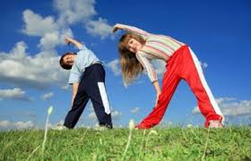
IZVANNASTAVNE AKTIVNOSTI
Naziv aktivnosti:
Ciljevi:
Namjena programa:
Ime i prezime voditelja:
Način realizacije:
Vremenski okvir:
Troškovnik:
Način vrjednovanja:
VJEŽBAONICA
Unapređenje učenikovih motoričkih sposobnosti u zadanom
športu. Očuvanje zdravlja i prevencija putem sporta. Sudjelovanje na
sportskim školskim i vanškolskim natjecanjima.
Program je namijenjen učenicima koji pokažu interes za
Vježbanje – grupa 5. -8. razredi
MARKO LASOVIĆ, prof. kineziologije
Treninzi se odvijaju na vanjskim sportskim terenima škole 2 sata tjedno.
35 sati godišnje po učeniku
Učenici donose svoj reket.
Ispitivanje razine motivacije za unaprjeđenje vlastitih vještina i
tjelesnih sposobnosti. Praćenje napredovanja učenika kroz postignuća na
natjecanjima u školi i izvan škole.

Slide 41
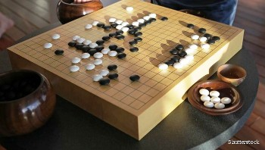
IZVANNASTAVNE AKTIVNOSTI
Naziv aktivnosti:
Ciljevi:
Namjena programa:
Ime i prezime
voditelja:
Način realizacije:
Vremenski okvir:
Troškovnik:
Način vrjednovanja:
MISAONE IGRE:
GO
ŠAH
DRUŠTVENE IGRE
Razvijanje logičkog razmišljanja i jačanje intelektualnih kapaciteta
učenika. Kroz međuvršnjačke edukacije razvijat će se komunikacija i
interakcija među učenicima. Naša škola biti će jedna od 16 u RH gdje
će učenici moći igrati GO. Kroz školsku igru i turnire izabrati ćemo
najboljeg kandidata za Europsko prvenstvo za mlade.
Zainteresirani učenici
Ivan Bednjanec, prof. fizike i teh.kult. i Zvonko Bednjanec, trener
igre GO
Igraonice u školskom prostoru.
1 sat tjedno tijekom godine
Nema dodatnog financiranja.
Ispitivanje razine motivacije za unaprjeđenje vlastitih vještina i
intelektualnih sposobnosti. Praćenje napredovanja učenika kroz
Postignuća na natjecanjima.
Povratak na izbornik

Slide 42
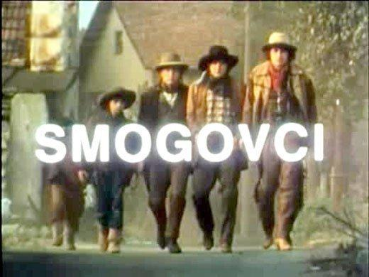
ŠKOLSKA ZADRUGA “SMOGOVCI”
Ciljevi:
Namjena programa:
Voditelj:
Troškovnik:
Kod učenika razvijati kreativnost, aktivno provođenje slobodnog
vremena kao i poduzetnički duh.
Razvijanje vještina rada rukama, stvaranja novih upotrebnih proizvoda.
Program je namijenjen svim zainteresiranim učenicima škole.
N. Vidaković Svrtan, prof. njemačkog jezika
Zadruga se samofinancira. Učenici uz pomoć učitelja svojim radom
stvaraju nova dobra prodajama na sajmovima i izložbama.
Notes:
42

Slide 43
ŠKOLSKI SPORTSKI KLUB “DRAGUTIN KUŠLAN”
Ciljevi:
Grupe:
Namjena
programa:
Ime i prezime
voditelja:
Troškovnik:
Kod učenika razvijati potrebu za aktivnim provođenjem slobodnog
vremena i tjelesnom aktivnošću.
U klub su uključene 4 skupine :
ATLETIKA
NOGOMET
VJEŽBAONICA (5.-8.)
UNIVERZALNA SPORTSKA ŠKOLE (2.-4.)
Vanjski suradnici kluba:
Svim zainteresiranim učenicima škole.
Marko Lasović, prof. kineziologije
Klub samostalno vodi svoje financiranje.
Povratak na izbornik
Notes:
43

Slide 44
DODATNA NASTAVA
(rad s potencijalno
darovitim učenicima)
RAZREDNA NASTAVA
1. – 4. RAZRED
PREDMETNA NASTAVA
5. - 8. RAZRED
Povratak na izbornik

Slide 45
DODATNA NASTAVA
Naziv dodatne
nastave:
Ciljevi:
Namjena programa:
Ime i prezime
voditelja:
Način realizacije:
Vemenski okvir:
Troškovnik:
Način vrjednovanja:
PRIRODA I DRUŠTVO
Dodatnu nastavu prirode i društva pohađat će učenici dodatno zainteresirani za
nastavni predme i prirodoslovno područje s naglaskom na radionice očuvanja
okoliša i praktični rad. Kreativnim radionicama i sadržajem pratit će se i produbiti
sadržaj redovne nastave te će se u sklopu dodatnih prirodoslovnih i društvenih
sadržaja razvijati i osvijestiti briga za okoliš u kojem učenik živi.
Učenici će na satovima razvijati logičko mišljenje i zaključivanje na temelju zornog
promatranja promjena u prirodi, vremenskih uvjeta i uzročno – posljedičnih veza
između čovjeka i prirode. Cilj je osvijestiti učenike o važnosti prirode za život svih
bića na Zemlji kroz praktični rad, edukativne slikovnice i dokumentarne filmove,
izradu plakata, raspravu i ponajviše igru. Kroz samostalni i grupni rad učenici će
razvijati koncentraciju, kreativnost i empatiju prema ostalim učenicima u razredu
Program je namijenjen zainteresiranim učenicima 1.b i 4.a odjela
Maja Vrkljan, mag. prim educ.
Martina Grilek, mag. prim.educ.
Nastava se održava u učioničkom prostoru škole.
1 sat tjedno tijekom školske godine.
Nije potrebno dodatno financiranje.
Individualno opisno praćenje postignuća učenika.

Slide 46
DODATNA NASTAVA
Naziv dodatne
nastave:
Ciljevi:
Namjena
programa:
Ime i prezime
voditelja:
Način realizacije:
Vremenski okvir:
Troškovnik:
Način
vrjednovanja:
MATEMATIKA
Proširivanje sadržaja redovne nastave. Razvijanje sposobnosti
apstraktnog mišljenja i logičkog rasuđivanja, razvoj matematičke
intuicije, mašte i stvaralačkog mišljenja. Izgradnja natjecateljskog
duha i poticanje samostalnog istraživanja.
Program je namijenjen zainteresiranim učenicima od 1.-4.razreda
ELIZABETA MAJSTOROVIĆ - 1.a
KAROLINA OZJAKOVIĆ - 2.a
MARTINA PRIŠĆAN - 2.b
ANICA KROFLIN - 3.a
HELENA LONČAR – 3.b
SNJEŽANA MILETIĆ ŠIRONJA – 4.a, 4.b
Nastava se održava u učioničkom prostoru škole.
Za uspješne učenike organizira se natjecanje.
Svaka grupa 1 sat tjedno tijekom školske godine.
Nije potrebno dodatno financiranje.
Postignuća učenika na natjecanjima te individualno opisno
praćenje učenika.

Slide 47
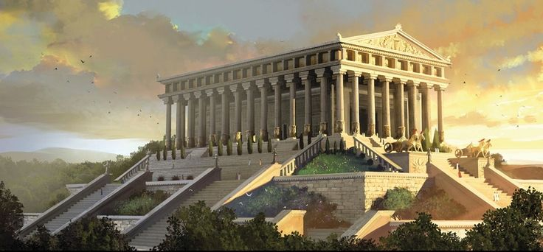
DODATNA NASTAVA
Naziv dodatne nastave:
Ciljevi:
Namjena programa:
Ime i prezime voditelja:
Način realizacije:
Troškovnik:
Način vrjednovanja:
MITOLOGIJA
Proširiti znanja i interes za mitologiju, s naglaskom na Grčku
mitologiju, izvan redovnog programa povijesti.
Zainteresirani učenici 5. razreda
SUZANA FAJDETIĆ, prof. povijesti
Nastava se provodi u učionicama i na terenu.
1 sat tjedno tijekom školske godine.
Sudjelovanje u prigodnim obilježavanjima, izložbe.
Nije potrebno dodatno financiranje.
Individualno opisno praćenje uspješnosti učenika.
Notes:
47

Slide 48
DODATNA NASTAVA
Naziv dodatne
nastave:
Ciljevi:
Namjena
programa:
Ime i prezime
voditelja:
Način realizacije:
Troškovnik:
Način
vrjednovanja:
PROGRAMIRANJE- SCRATCH
Stjecanje temeljnih znanja i vještina za samostalno programiranje programskim jezikom SCRATCH i stvaranje osnove za nadogradnju u daljnjem školovanju. Razvijanje algoritamskih načina razmišljanja, stjecanje vještine i sposobnosti primjene računala pri rješavanju problema u različitim područjima primjene.
Zainteresirani učenici 5. razreda
Emilija Kusić, mag.prim.educ.
Rad u informatičkoj učionici i online. 1 školski sat tjedno u izvannastavnom vremenu.
Nije potrebno dodatno financiranje.
Individualno opisno pisano praćenje učenika, vrednovanje rezultata na natjecanju.

Slide 49
DODATNA NASTAVA
Naziv dodatne
nastave:
Ciljevi:
Namjena
programa:
Ime i prezime
voditelja:
Način realizacije:
Troškovnik:
Način
vrjednovanja:
PROGRAMIRANJE
Stjecanje temeljnih znanja i vještina za samostalno programiranje programskim jezikom SCRATCH i stvaranje osnove za nadogradnju u daljnjem školovanju. Razvijanje algoritamskih načina razmišljanja, stjecanje vještine i sposobnosti primjene računala pri rješavanju problema u različitim područjima primjene.
Zainteresirani učenici 6. razreda
Petra Martinović, mag.prim.educ.
Rad u informatičkoj učionici i online. 1 školski sat tjedno u izvannastavnom vremenu.
Nije potrebno dodatno financiranje.
Individualno opisno pisano praćenje učenika, vrednovanje rezultata na natjecanju.

Slide 50
DODATNA NASTAVA
Naziv dodatne nastave:
Ciljevi:
Namjena programa:
Ime i prezime voditelja:
Način realizacije:
Vremenski okvir:
Troškovnik:
Način vrjednovanja:
BIOLOGIJA
Proširiti znanja redovne nastave biologije, razvijati stvaralačko
mišljenje u problemskim zadacima i primjenjivanje znanja u novim
situacijama.
Program je namijenjen zainteresiranim učenicima 8. razreda.
DIANA CEROVEC, prof. biologije
Nastava se provodi u kabinetu biologije u školi kroz izvođenje
pokusa i ostale oblike praktičnog rada i povremene goste
predavače. Uz to posjećuje se Tjedan mozga i radionice u Botaničkom
i ZOO vrtu. Najbolji učenici sudjeluju na natjecanjima znanja od
školske razine na više.
1 sat tjedno tijekom školske godine – 35 sati godišnje.
Ulaznice za događanja i neke radionice.
Individualno opisno praćenje uspješnosti učenika.

Slide 51
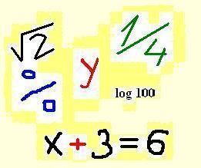
DODATNA NASTAVA
Naziv dodatne nastave:
Ciljevi:
Namjena programa:
Ime i prezime voditelja:
Način realizacije:
Vremenski okvir:
Troškovnik:
Način vrjednovanja:
MATEMATIKA
Proširivanje sadržaja redovne nastave kroz igru uz različite
didaktičke materijale. Razvijanje sposobnosti apstraktnog mišljenja i
logičkog rasuđivanja, razvoj koncentracije, mašte i stvaralačkog mišljenja.
Izgradnja natjecateljskog duha i poticanje samostalnog istraživanja.
Program je namijenjen nadarenim i zainteresiranim učenicima
MARTINA ČIČAK, prof. matematike – 6.C i 8. razredi
IVANA MARJANOVIĆ, mag. prim. edukacije – 5. i 7. razredi
ANITA BROZOVIĆ, prof. matematike - 6.a, 6.b
Nastava se održava u učioničkom prostoru škole.
Za uspješne učenike organizira se natjecanje.
Svaka grupa 1 sat tjedno tijekom školske godine.
Nije potrebno dodatno financiranje.
Postignuća učenika na natjecanjima te individualno opisno praćenje
učenika.

Slide 52
DODATNA NASTAVA
Naziv dodatne nastave:
Ciljevi:
Namjena programa:
Ime i prezime voditelja:
Način realizacije:
Vremenski okvir:
Troškovnik:
Način vrjednovanja:
HRVATSKI JEZIK
Razvijanje ljubavi prema pisanoj riječi, napredno usvajanje
pravopisa i razvijanje kulture govora. Ovladati dodatnim sadržajima
iz gramatike, pravopisa i povijesnog razvoja hrvatskog jezika.
Učenici se pripremaju za natjecanje iz hrvatskog jezika.
Program je namijenjen zainteresiranim učenicima i 8. razreda.
8.r – Marijana Krklec, prof. hrvatskog jezika
Nastava se provodi u prostoru škole.
1 sat tjedno tijekom školske godine (po potrebi više u vrijeme
priprema za natjecanje)
Nije potrebno dodatno financiranje.
Postignuća učenika na natjecanjima te individualno opisno
praćenje učenika.

Slide 53
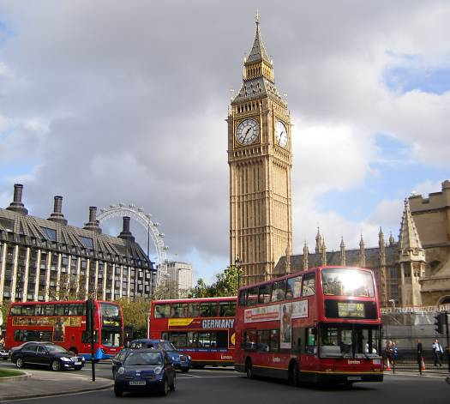
DODATNA NASTAVA
Naziv izborne nastave:
Ciljevi:
Namjena programa:
Ime i prezime voditelja:
Način realizacije:
Vremenski okvir:
Troškovnik:
Način vrjednovanja:
ENGLESKI JEZIK
Dodatni sadržaji za savladavanje jezika i razvoj komunikacijskih
vještina na engleskom jeziku
Program je namijenjen učenicima s posebnim interesima za
učenje engleskog jezika i postignutim visokim rezultatima u
savladavanju redovitog programa 8. razreda.
Ana Kobeščak, prof. engleskog jezika
Nastava se održava u učioničkom prostoru škole izvan rasporeda
redovne nastave.
1 sat tjedno tijekom školske godine.
Nije potrebno dodatno financiranje.
Postignuća učenika na natjecanjima te individualno opisno
praćenje učenika.

Slide 54
DODATNA NASTAVA
Naziv izborne nastave:
Ciljevi:
Namjena programa:
Ime i prezime voditelja:
Način realizacije:
Vremenski okvir:
Troškovnik:
Način vrjednovanja:
KEMIJA
Proširiti znanja redovne nastave kemije, razvijati stvaralačko
mišljenje u problemskim zadacima i primjenjivanje znanja u novim
situacijama.
Program je namijenjen učenicima s posebnim interesima za
učenje kemije i postignutim visokim rezultatima u
savladavanju redovitog programa 8. razreda.
MARIJA SOKOLOVIĆ, prof. kemije
Nastava se održava u učioničkom prostoru škole izvan rasporeda
redovne nastave.
1 sat tjedno tijekom školske godine.
Nije potrebno dodatno financiranje.
Postignuća učenika na natjecanjima te individualno opisno
praćenje učenika.

Slide 55
DODATNA NASTAVA
Naziv:
Ciljevi programa:
Namjena
programa:
Ime i prezime
voditelja:
Način realizacije:
Vremenski okvir:
Troškovnik:
Način
vrjednovanja:
DIZAJNERI
Razvijati praktično-radne vještine, kulturu rada samostalnim i skupnim
oblicima učeničkog stvaralaštva. Razviti pozitivan stav i skrb za estetiku i
kulturu življenja. Razvijati samopoštovanje, samopouzdanje i svijest o
vlastitim sposobnostima.
Program je namijenjen nadarenim učenicima 5. -8. razreda
MARIJA LOPAC, prof. likovne kulture
Radionice se provode u prostoru škole. Rad grupe usmjeren je na estetsko
uređenje za školske priredbe i blagdane. U okviru programa planirano je
sudjelovanje na likovnom natječaju Lik.
2 sata svaka 2 tjedna tijekom školske godine
Potrošni materijal osigurava škola.
Praćenje napredovanja učenika i uspjeha izloženih radova na
natječajima i završnoj izložbi u školi.

Slide 56
Dan broja $π$
Namjena i ciljevi:
Realizacija:
Način realizacije:
Vremenski okvir:
Troškovnik:
Učenici 7. i 8. razreda, popularizacija
matematike.
Aktivnosti u školi tijekom nastave:
natjecanje u pamćenju znamenaka broja Pi, izrada Pi narukvica,
potraga za Pričom o broju Pi, proglašenje nabolje fotografije
i najbolje Pipoezije, grupno fotografiranje.
Tijekom nastave matematike, središnje natjecanje, proglašenja
najboljih radova i fotografiranje između turnusa.
14. ožujka 2024.
Nema dodatnih troškova.

Slide 57
Večer matematike
Namjena i ciljevi:
Realizacija:
Način realizacije:
Vremenski okvir:
Troškovnik:
Učenici 1. do 8. razreda, izgradnja
pozitivnog stava učenika prema matematici.
Aktivnosti u školi tijekom poslijepodnevnih sati.
Radionice u kojima mogu sudjelovati zainteresirani učenici.
7. prosinca 2023.
Nema dodatnih troškova.

Slide 58
Matematička natjecanja
Namjena i ciljevi:
Natjecanja:
Realizacija:
Troškovnik:
Učenici 2. - 8. razreda, popularizacija
matematike.
Klokan bez granica, Mat liga, Atom liga
Klokan bez granica: ožujak 2024.
MAT liga: 4 kola kroz godinu
ATOM liga: 2 kola kroz godinu
SUDOKU: 27. 10. 2023.
NABOJ JUNIOR: 24. 11. 2023.
KLOKAN: roditelji financiraju sudjelovanje
učenika
MAT liga: roditelji financiraju sudjelovanje
učenika za svako kolo
ATOM liga: roditelji financiraju sudjelovanje
SUDOKU: roditelji financiraju sudjelovanje
NABOJ JUNIOR: besplatno
Povratak na izbornik

Slide 59
IZBORNI PREDMETI
4.A | Njemački jezik | Talijanski jezik | Informatika | Vjeronauk
4.B | Njemački jezik | Talijanski jezik | Informatika | Vjeronauk
5.A | Njemački jezik | Talijanski jezik |  | Vjeronauk
5.B | Njemački jezik | Talijanski jezik |  | Vjeronauk
6.A | Njemački jezik | Talijanski jezik |  | Vjeronauk
6.B | Njemački jezik | Talijanski jezik |  | Vjeronauk
6.C | Njemački jezik | Talijanski jezik |  | Vjeronauk
7.A | Njemački jezik | Talijanski jezik | Informatika | Vjeronauk
7.B | Njemački jezik | Talijanski jezik | Informatika | Vjeronauk
8.A | Njemački jezik | Talijanski jezik | Informatika | Vjeronauk
8.B | Njemački jezik | Talijanski jezik | Informatika | Vjeronauk
8.C | Engleski jezik | Talijanski jezik | Informatika | Vjeronauk

Slide 60
IZBORNA NASTAVA
Naziv izborne
nastave:
Ciljevi:
Namjena
programa:
Ime i prezime
voditelja:
Način realizacije:
Vremenski okvir:
Troškovnik:
Način
vrjednovanja:
NJEMAČKI JEZIK
Savladavanje jezika i razvoj komunikacijskih
vještina na njemačkom jeziku.
Program je namijenjen učenicima s posebnim interesima za
učenje njemačkog jezika od 4. – 8. razreda. Za najuspješnije
učenike organizira se natjecanje u 8. razredu.
NEDA VIDAKOVIĆ SVRTAN, prof. njemačkog jezika
Nastava se održava u učioničkom prostoru škole izvan rasporeda
redovne nastave.
2 sata tjedno, 70 sati tijekom školske godine.
Dodatno financiranje nije potrebno.
Postignuća učenika se prate opisnim i ocjenjuju brojčanim
ocjenama kao u redovnoj nastavi te konačna ocjena ulazi u
prosjek općeg uspjeha i upisuje se u svjedodžbu učenika.

Slide 61
IZBORNA NASTAVA
Naziv izborne
nastave:
Ciljevi:
Namjena programa:
Ime i prezime
voditelja:
Način realizacije:
Vremenski okvir:
Troškovnik:
Način vrjednovanja:
TALIJANSKI JEZIK
Savladavanje jezika i razvoj komunikacijskih vještina na
talijanskom jeziku. U suradnji s Talijanskim institutom za kulturu provodi se
projekt Jezičnog laboratorija iz talijanskog jezika (jedan nastavni sat
mjesečno u svakome razredu - nastavu vodi lektorica izvorni govornik.
Program je namijenjen učenicima s posebnim interesima za
učenje talijanskog jezika od 4. – 8. razreda.
MAJA ŠTRKONJIĆ, dipl. talijanist
Nastava se održava u učioničkom prostoru škole izvan rasporeda
redovne nastave.
2 sata tjedno tijekom školske godine.
Nema dodatnih troškova.
Postignuća učenika se prate opisnim i ocjenjuju brojčanim
ocjenama kao u redovnoj nastavi te konačna ocjena ulazi u
prosjek općeg uspjeha i upisuje se u svjedodžbu učenika.

Slide 62
IZBORNA NASTAVA
Naziv izborne nastave:
Ciljevi:
Namjena programa:
Ime i prezime
voditelja:
Način realizacije:
Vremenski okvir:
Troškovnik:
Način vrjednovanja:
ENGLESKI JEZIK
Savladavanje jezika i razvoj komunikacijskih vještina na
engleskom jeziku.
Program je namijenjen učenicima s posebnim interesima za
učenje engleskog jezika a koji taj jezik ne uče kao redovni
predmet. Izborni program je ponuđen 8.c odjelu.
Ana Kobeščak, prof. engleskog jezika
Nastava se održava online ili u učioničkom prostoru škole
izvan rasporeda redovne nastave.
2 sata tjedno tijekom školske godine.
Nije potrebno dodatno financiranje.
Postignuća učenika se prate opisnim i ocjenjuju brojčanim
ocjenama kao u redovnoj nastavi te konačna ocjena ulazi
u prosjek općeg uspjeha i upisuje se u svjedodžbu učenika.

Slide 63
IZBORNA NASTAVA
Naziv :
Ciljevi:
Namjena
programa:
Ime i prezime
voditelja:
Način
realizacije:
Vremenski okvir:
Troškovnik:
Način
vrjednovanja:
VJERONAUK – katolički
Svrha je Katoličkoga vjeronauka u školi omogućiti učenicima sustavno, postupno i što cjelovitije upoznavanje, produbljivanje i usvajanje kršćanskoga nauka i katoličke vjere radi ostvarivanja evanđeoskog poziva na svetost i postignuća pune općeljudske, moralne i kršćanske zrelosti. Učenicima se omogućuje da dublje, istinito i sigurno upoznaju Kristovu osobu i cjelovitost njegova navještaja, da svjesno, slobodno i odgovorno, na osobnoj i zajedničkoj razini, dublje upoznaju katoličku vjeru u njezinu učenju, slavljenju i življenju. Da steknu znanje i razumijevanje njezinih evanđeoskih temelja i katoličkoga nauka, odnosa i nauka Katoličke Crkve prema drugim konfesijama, religijama i svjetonazorima. Katolički vjeronauk jednako tako učenicima omogućuje poznavanje povijesnoga hoda, djelovanja i utjecaja Katoličke Crkve na izgradnju ljudskoga društva i kulture i njezina doprinosa razvoju i napretku hrvatskoga i europskih naroda u kulturi, znanosti i školstvu, umjetnosti.
Program je namijenjen učenicima 1—8. razreda koji imaju interes.
DIVNA ĆORIĆ, vjeroučiteljica – 1.- 5. razredi
TOMICA KANJIR, vjeroučitelj – 6.-8. razredi
Nastava se provodi u učioničkom prostoru škole tijekom ili izvan redovnog rasporeda sati. Neki
sadržaji realiziraju se van škole u obliku terenske nastave (npr. posjete crkvi, džamiji itd.).
Vjeronaučna građa u svim godištima oblikovana je u tematske cjeline čime se
želi ostvariti preglednost cijeloga programa.
2 sata tjedno tijekom školske godine.
Nije potrebno dodatno financiranje.
Postignuća učenika se prate opisnim i ocjenjuju brojčanim ocjenama kao u redovnoj nastavi te
konačna ocjena ulazi u prosjek općeg uspjeha i upisuje se u svjedodžbu učenika.

Slide 64
IZBORNA NASTAVA
Naziv izborne
nastave:
Ciljevi:
Namjena
programa:
Ime i prezime
voditelja:
Način
realizacije:
Vremenski okvir:
Troškovnik:
Način
vrjednovanja:
VJERONAUK-islamski
Cilj islamskog vjeronauka je poticati učenike da osobnom spoznajom,
utemeljenom na saznanjima Božje objave Kur'ana i predaje Poslanika
Muhammeda, dođu do uvjerenja o nužnosti postojanja Boga. Samo prisustvo
Islamskog vjeronauka u školi ima za cilj, kroz upoznavanje izvornih načela
vlastite vjere, odgajati djecu i mlade za istinsko dijaloško susretanje s vizijama
i mišljenjima onih koji drugačije vjeruju ili uopće ne vjeruju, poštivanje drugih
i razgovor s njima, stavljajući u središte egzistencijalne probleme zajedničke
svim religijama, pa i svim ljudima. Stoga je važno upoznati izvorna načela
svoje vjere kako bi se suzbile predrasude i zloupotreba vjere koja je za svakog
vjernika nešto uzvišeno i oplemenjujuće.
Program je namijenjen učenicima 1—8. razreda koji imaju interes.
Elmedina Begović, vanjski suradnik
Nastava se provodi online ili u učioničkom prostoru škole u 2 skupine (niži i
viši uzrast) izvan redovnog rasporeda sati jednom tjedno u večernjim satima.
2 sata tjedno tijekom školske godine.
Nije potrebno dodatno financiranje
Postignuća učenika se prate opisnim i ocjenjuju brojčanim
ocjenama kao u redovnoj nastavi te konačna ocjena ulazi
u prosjek općeg uspjeha i upisuje se u svjedodžbu učenika.
Povratak na izbornik

Slide 65
IZVANUČIONIČKA
NASTAVA
MUZEJI,
IZLOŽBE
KAZALIŠNE
PREDSTAVE
DRUGI OBLICI
IZVANUČIONIČKE
NASTAVE I
TERENSKA
NASTAVA
Povratak na izbornik

Slide 66
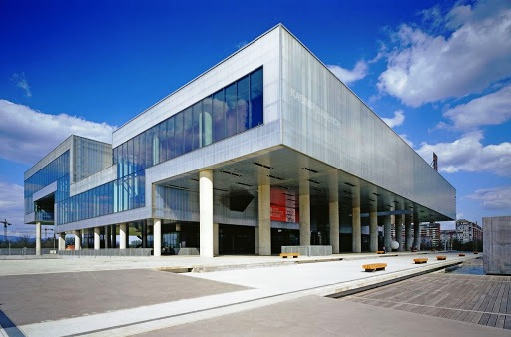
TERENSKA NASTAVA U MUZEJIMA,
GALERIJAMA I NA IZLOŽBAMA
Ciljevi programa: Razvijati kod djece navike kulturnog ponašanja u javnoj ustanovi. Percipirati postavu izložaka te usvojiti osnovne pojmove vezane uz izložbu, muzej, djelatnost muzeja i vrstu eksponata. Namjena programa: Svi učenici škole. Voditelji i organizatori: učitelji i pedagoginja škole. Način realizacije: Program se provodi u sklopu nastave prema najavi posjete muzeju, izložbi.
Učenici 1.-4. razreda prevoze se autobusom a učenici 5.-8. razreda javnim prijevozom.
Uz posjete se po mogućnosti organiziraju radionice za praktičan rad učenika. Vremenski okvir: svaki odjel škole tijekom godine posjeti 1 do muzeja, galerije ili izložbe. Troškovnik: Prijevoz učenika i ulaznice financiraju roditelji uz unaprijed potpisanu suglasnost. Način vrjednovanja: Individualno opisno praćenje učenika.
1. razredi: Školski muzej, MSU 2. razredi: Etnografski, Školski muzej 3. razredi: Muzej Grada Zagreba, MSU, Arheološki park Andautonia 4. razredi: Muzej krapinskih neandertalaca, Tehnički muzej, Arheološki park Andautonia 5. – 7. razredi: Prirodoslovni muzej, Festival znanosti, Arheološki muzej,
Povijesni muzej, Tehnički muzej, Galerije s izložbama fotografija, Moderna galerija
8. razredi: Muzej domovinskog rata u Vukovaru

Slide 67
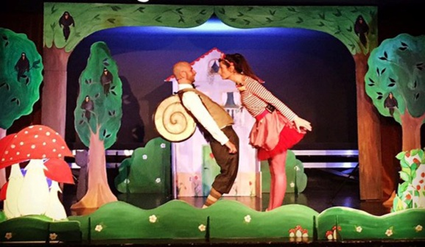
KAZALIŠNE PREDSTAVE Ciljevi programa: Razvijati kod djece navike kulturnog ponašanja u kazalištu ili koncertnoj dvorani. Osposobiti učenike za komunikaciju s medijima i usvajanje osnovnih pojmova vezanih uz kazalište ili koncertnu dvoranu. Gledanjem predstave ili slušanjem koncerta učenici proširuju znanja iz glazbene, medijske ili kazališne kulture. Namjena programa: Svi učenici škole. Voditelji i organizatori: učitelji razredne nastave i hrvatskog jezika, razrednici Način realizacije: Program se provodi ovisno o ponudi kazališne/koncertne produkcije. Predstave se odabiru primjereno dobi učenika i programu rada u školi (korelacija s medijskom i glazbenom kulturom). Učenici se prevoze organiziranim autobusnim prijevozom, što financiraju roditelji uz ulaznicu. Kazališta: 1.-4. razredi: Zagrebačko kazalište lutaka, Zagrebačko kazalište mladih, Dječje kazalište Dubrava, Žar ptica, Mala scena, KNAP, KD Lisinski, ANIMAFEST 5.-8. razredi: Zagrebačko kazalište mladih, Komedija, Žar ptica, Kazalište Trešnja, HNK, Teatar Exit, KNAP, KD Lisinski
Vremenski okvir: Svaki odjel škole tijekom godine posjeti 1 do 2 kazališne predstave.
Troškovnik: Prijevoz učenika i ulaznice financiraju roditelji uz unaprijed potpisanu suglasnost. Način vrjednovanja: Učenici kroz razgovor, anketu ili nastavni listić ocjenjuju zanimljivost i poučnost predstave.
Povratak na izbornik

Slide 68
PROGRAM PROVJERE I OBUKE PLIVANJA UČENIKA OSNOVNIH ŠKOLA grada Zagreba
Učenike 2. razreda pripremiti za samostalno plivanje, razvijati zdrave
životne navike.
Svi učenici 2. razreda i neplivači 3. razreda
Grad Zagreb
Plivalište OŠ Marije Jurić Zagorke, prijevoz autobusom u pratnji učitelja
i stručnih suradnika škole
Tijekom jeseni provjera, obuka po pozivu organizatora.
Nema dodatnog financiranja.
Diplome učenicima koji su proplivali na obuci.
Ciljevi:
Namjena programa:
Organizator :
Način realizacije:
Vremenski okvir:
Troškovnik:
Način vrjednovanja:

Slide 69
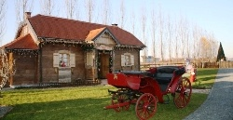
IZVANUČIONIČKA NASTAVA 1. razred
OKOLICA ŠKOLE, MAKSIMIR
SEOSKO GOSPODARSTVO
Upoznati način života ljudi u neposrednom okolišu te zavičaju.
Razvijati ljubav prema prirodi i poticati na uočavanje promjena u
neposrednom okolišu. Razvijati svijest učenika o potrebi zaštite okoliša.
Međusobno upoznavanje učenika i razvijanje socijalnih vještina.
Učenici 1. razreda.
Učitelji 1. razreda
Putovanja se ugovaraju u skladu s Pravilnikom o putovanjima učenika.
LISTOPAD, SVIBANJ
Roditelji financiraju troškove prema cjeniku odabrane agencije.
Analiza uspješnosti vrši se na temelju anketa, upitnika,
razgovora s učenicima i roditeljima.
Naziv :
Ciljevi:
Namjena programa:
Ime i prezime voditelja:
Način realizacije:
Vremenski okvir:
Troškovnik:
Način vrjednovanja:

Slide 70
IZVANUČIONIČKA NASTAVA 2. razred
Naziv :
Ciljevi:
Namjena
programa:
Ime i prezime
voditelja:
Način realizacije:
Vremenski okvir:
Troškovnik:
Način
vrjednovanja:
SEOSKO GOSPODARSTVO
PROMET U GRADU ZAGREBU
SAMOBOR I OKOLICA
Razvijati ljubav prema prirodi i poticati na uočavanje promjena u
neposrednom okolišu. Razvijati svijest učenika o potrebi zaštite
okoliša. Međusobno upoznavanje učenika i razvijanje socijalnih
vještina.
Učenici 2. razreda.
Učitelji 2. razreda
Putovanja se ugovaraju u skladu s Pravilnikom o putovanjima učenika.
Prosinac 2023. i svibanj 2024.
Roditelji financiraju troškove prema cjeniku odabrane agencije.
Analiza uspješnosti vrši se na temelju anketa, upitnika, razgovora s
učenicima i roditeljima.

Slide 71
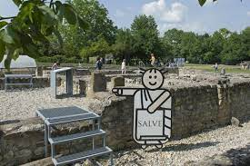
IZVANUČIONIČKA NASTAVA 3. razred
Naziv :
Ciljevi:
Namjena
programa:
Ime i prezime
voditelja:
Način realizacije:
Vremenski okvir:
Troškovnik:
Način
vrjednovanja:
GORNJOGRADSKE PRIČE
ARHEOLOŠKI PARK ANDAUTONIJA
ZELENJAK I VELIKI TABOR
MAKSIMIR (edukativne radionice)
OKOLICA ŠKOLE
Upoznati način života ljudi u užem zavičaju u sadašnjosti i
prošlosti. Razvijati ljubav prema prirodi i poticati na uočavanje
promjena u neposrednom okolišu. Razvijati svijest učenika o
potrebi zaštite okoliša. Međusobno upoznavanje učenika i
razvijanje socijalnih vještina.
Učenici 3. razreda.
Učitelji 3. razreda
Putovanja se ugovaraju u skladu s Pravilnikom o putovanjima.
Tijekom godine
Roditelji financiraju troškove prema cjeniku odabrane agencije.
Analiza uspješnosti vrši se na temelju anketa, upitnika,
razgovora s učenicima i roditeljima.

Slide 72
IZVANUČIONIČKA NASTAVA 4. razred
Naziv :
Ciljevi:
Namjena programa:
Ime i prezime voditelja:
Način realizacije:
Vremenski
okvir:
Troškovnik:
Način vrjednovanja:
ARHEOLOŠKI PARK ANDAUTONIJA
MAKSIMIR
PARK ZNANOSTI OROSLAVJE
TRAKOŠĆAN, KRAPINA
Upoznati način života ljudi u užem zavičaju u sadašnjosti i prošlosti.
Razvijati ljubav prema prirodi i poticati na uočavanje promjena u
neposrednom okolišu. Razvijati svijest učenika o potrebi zaštite okoliša.
Međusobno upoznavanje učenika i razvijanje socijalnih vještina.
Učenici 4. razreda.
Učitelji 4. razreda
Putovanja se ugovaraju u skladu s Pravilnikom o putovanjima učenika.
Listopad, svibanj
Roditelji financiraju troškove prema cjeniku odabrane agencije.
Analiza uspješnosti vrši se na temelju anketa, upitnika,
razgovora s učenicima i roditeljima.

Slide 73
IZVANUČIONIČKA NASTAVA 5. razred
Naziv :
Ciljevi:
Namjena programa:
Ime i prezime voditelja:
Način realizacije:
Vremenski okvir:
Troškovnik:
Način vrjednovanja:
MAKSIMIR
MEDVEDNICA
KRAPINA, TRAKOŠĆAN
Upoznati način života ljudi u zavičaju u sadašnjosti i prošlosti.
Razvijati ljubav prema prirodi i poticati na uočavanje promjena u
neposrednom okolišu, razvijati osjećaj poštovanja i očuvanja kulturno
povijesnih znamenitosti zavičaja.
Međusobno upoznavanje učenika i razvijanje socijalnih vještina.
Učenici 5. razreda.
Razrednici 5. razreda.
Putovanje se ugovara s odabranom turističkom agencijom uz
prethodnu pisanu suglasnost roditelja.
RUJAN, TRAVANJ, SVIBANJ
Roditelji financiraju troškove prema cjeniku odabrane turističke
agencije.
Analiza uspješnosti vrši se na temelju anketa, upitnika, razgovora s
učenicima i roditeljima.

Slide 74
IZVANUČIONIČKA NASTAVA 6. RAZRED
Naziv :
Ciljevi:
Namjena
programa:
Ime i prezime
voditelja:
Način realizacije:
Vremenski okvir:
Troškovnik:
Način
vrjednovanja:
PARK ZNANOSTI OROSLAVJE I STUBICA
NP RISNJAK
MEDVEDNICA
Razvijati interes za putovanje i otkrivanje. Razvijati ljubav prema
prirodi i poticati na uočavanje promjena u neposrednom
okolišu. Razvijati svijest učenika o potrebi zaštite okoliša.
Međusobno upoznavanje učenika i razvijanje socijalnih vještina.
Učenici 6. razreda
Razrednici 6. razreda
Putovanje se ugovara s odabranom turističkom agencijom.
Rujan, travanj, svibanj
Roditelji financiraju troškove prema cjeniku agencije.
Analiza uspješnosti vrši se na temelju anketa, upitnika,
razgovora s učenicima i roditeljima.

Slide 75
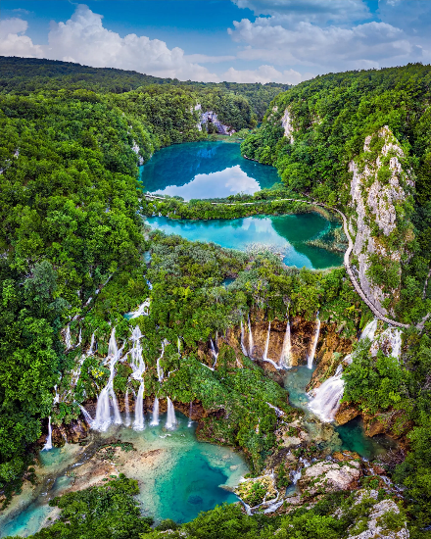
IZVANUČIONIČKA NASTAVA 7. RAZRED
NP PLITVICE
PP PAPUK
PLANIRANJE VIŠEDNEVNE TERENSKE NASTAVE
“KVARNER” (rujan 2024.)
Razvijati interes za putovanje i otkrivanje.
Razvijati ljubav prema prirodi i poticati na uočavanje promjena u
neposrednom okolišu. Razvijati svijest učenika o potrebi zaštite okoliša.
Međusobno upoznavanje učenika i razvijanje socijalnih vještina.
Učenici 7. razreda
Razrednici 7. razreda
Putovanje se ugovara s odabranom turističkom agencijom.
Listopad i svibanj
Roditelji financiraju troškove prema cjeniku agencije.
Analiza uspješnosti vrši se na temelju anketa,
upitnika, razgovora s učenicima i roditeljima.
Naziv :
Ciljevi:
Namjena programa:
Ime i prezime
voditelja:
Način realizacije:
Vremenski okvir:
Troškovnik:
Način vrjednovanja:

Slide 76
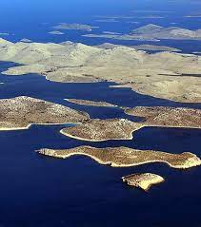
IZVANUČIONIČKA NASTAVA 8. RAZRED
Naziv :
Ciljevi:
Namjena
programa:
Ime i prezime
voditelja:
Način realizacije:
Vremenski okvir:
Troškovnik:
Način
vrjednovanja:
MATURALNO PUTOVANJE (DALMACIJA) – RUJAN 2023.
KRASNO, KUTAREVO
Razvijati interes za putovanje i otkrivanje.
Razvijati ljubav prema prirodi i poticati na uočavanje promjena u
neposrednom okolišu. Razvijati svijest učenika o potrebi zaštite okoliša.
Razvijanje domoljublja. Međusobno upoznavanje učenika, razvijanje
socijalnih vještina, jačanje razredne kohezije.
Učenici 8. razreda
Razrednici 8. razreda
Putovanje se ugovara s odabranom turističkom agencijom.
Tijekom šk. godine
Roditelji financiraju troškove prema cjeniku agencije.
Analiza uspješnosti vrši se na temelju anketa,
upitnika, razgovora s učenicima i roditeljima.

Slide 77
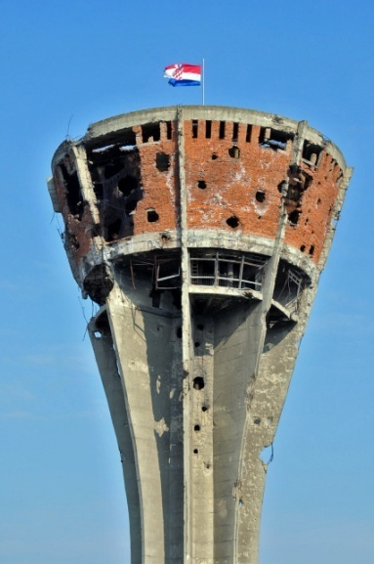
IZVANUČIONIČKA NASTAVA 8. RAZRED
Naziv :
Ciljevi:
Namjena programa:
Ime i prezime voditelja:
Način realizacije:
Troškovnik:
Način vrjednovanja:
VUKOVAR- dvodnevna terenska nastava
Razvijati interes za upoznavanje ljepota domovine, upoznavanje s uspomenama Domovinskog rata. Razvijanje domoljublja.
Učenici 8. razreda
Razrednici 8. razreda
Putovanje prosinac 2023.
Besplatan program
Analiza uspješnosti vrši se na temelju anketa, upitnika,
razgovora s učenicima i roditeljima. Učenici su
pripremljeni za odrađivanje zadataka (hrv. jezik,
povijest). Učenici tijekom posjeta
sudjeluju u natjecanju između škola u poznavanju
domovinskog rata.

Slide 78
IZVANUČIONIČKA NASTAVA nagrađeni učenici
Naziv :
Ciljevi:
Namjena programa:
Ime i prezime voditelja:
Način realizacije:
Troškovnik:
Način vrjednovanja:
NAGRADNI IZLET
Promicanje i poticanje izvrsnosti.
Nagrađeni učenici škole
Ivan Bednjanec
Putovanje lipanj 2023.
Roditelji plaćaju trošak smještaja, putovanja i prehrane.
Analiza uspješnosti vrši se na temelju anketa, upitnika,
razgovora s učenicima i roditeljima.

Slide 79
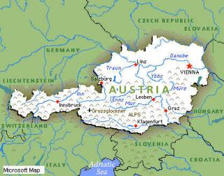
IZVANUČIONIČKA NASTAVA 5.- 8. razred
Naziv :
Ciljevi:
Namjena programa:
Ime i prezime voditelja:
Način realizacije:
Troškovnik:
Način vrjednovanja:
AUSTRIJA – HALLSTATT (LIPANJ 2024.)
Razvijati interes za upoznavanje država njemačkog jezičnog područja.
Vježbati komunikaciju na njemačkom jeziku.
Učenici 6.- 8. razreda koji uče njemački jezik kao redovni ili izborni
predmet.
Prof. njemačkog jezika
Putovanje se ugovara s odabranom turističkom agencijom.
Roditelji financiraju troškove prema cjeniku agencije.
Analiza uspješnosti vrši se na temelju anketa, upitnika,
razgovora s učenicima i roditeljima.
Povratak na izbornik

Slide 80
POŠTUJTE NAŠE ZNAKOVE
Namjena i
ciljevi:
Realizacija:
Način
realizacije:
Vremenski
okvir:
Troškovnik:
Preventivni program promicanja
suradnje s policijom i očuvanja sigurnosti djece i
u prometu. Promicanje prometne kulture kod
učenika 1. razreda.
Odjel prevencije PU zagrebačke- razgovor sa kontakt policajcem
Razgovor s učenicima na satu razrednika.
rujan 2023.
Nema dodatnih troškova.

Slide 81
PREVENCIJA I ALTERNATIVA (PIA) (predavanje za učenike)
Namjena i
ciljevi:
Realizacija
predavanja:
Način
realizacije:
Financiranje:
Prevencija i Alternativa - Program prevencije
konzumacije alkohola, droge, cigareta te prevencije
vandalizma. Program je namijenjen učenicima 6. r.
Policijska uprava zagrebačka u prostoru škole.
Predavanja na poučan način prate problem
ovisnosti, njegove uzroke i posljedice te učenicima
nude alternativu takvom obliku života.
Na satu razrednika
Nema dodatnih troškova.
Program financira Grad Zagreb.

Slide 82
SVJETSKI DAN MENTALnOG ZDRAVLJA 10.10.2023.
CILJ: Podizanje svijesti o problemima mentalnog zdravlja
REALIZACIJA: radionice i predavanja u tjednu od 9. do 13.listopada (tijekom školske godine)
NAČIN REALIZACIJE: na satima razrednika, roditeljskim sastancima i učiteljskom vijeću
„Zdravlje je stanje potpunog fizičkog, psihičkog i socijalnog blagostanja, a ne samo odsustvo bolesti“.
ANDRIJA ŠTAMPAR

Slide 83
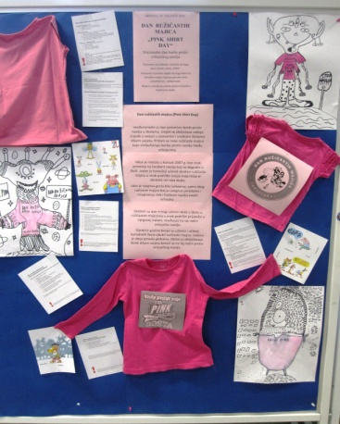
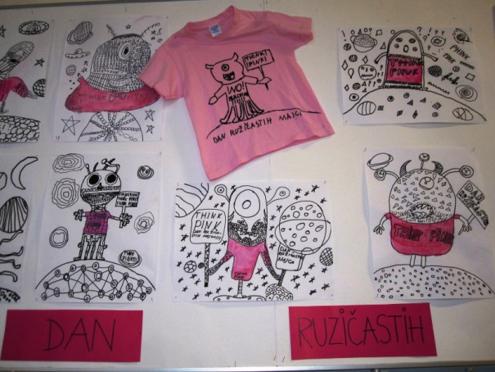
PINK SHIRT DAY
DAN RUŽIČASTIH MAJICA- PINK SHIRT DAY
28. veljače 2024.
međunarodni je dan posvećen borbi protiv
nasilja u školama. Obilježava se zadnje srijede u veljači u osnovnim i
srednjim školama diljem svijeta. Pritom se nose ružičaste majice koje
simboliziraju borbu protiv nasilja među vršnjacima.
Dan će se u školi obilježiti kroz radionice, razgovore, izložbu poruka.

Slide 84
ANTITRAFFICKING - prevencija trgovanja ljudima
ANTITRAFFICKING – prevencija trgovanja ljudima
Radionica i razgovor s volonterima
Crvenog križa Grada Zagreba
namijenjena učenicima
7. razreda

Slide 85
MEĐUNARODNI DAN PRAVA DJETETA
20. 11. - OBILJEŽAVANJE
MEĐUNARODNOG DANA DJEČJIH
PRAVA I SVJETSKOG DANA DJETETA
- UPOZNAVANJE UČENIKA S
KONVENCIJOM KAO I PRAVIMA
DJETETA KROZ RADIONICE

Slide 86
15. festival prava djece
Udruga za promicanje stvaralaštva i jednakih mogućnosti Alternator organizira Festival u suradnji s Uredom UNICEF-a za Hrvatsku, Uredom pravobraniteljice za djecu i Hrvatskim filmskim savezom, s ciljem proslave dječjih prava i promocije stvaralaštva djece i mladih.
Početak Festivala je 11. listopada. Od tog ćemo datuma pa sve do kraja studenog, putem festivalske web stranice (festivalpravadjece.com) moći pristupiti filmovima koje su snimili djeca i mladi iz Hrvatske i svijeta. Ukupno trajanje selekcije filmova je 40 minuta kako bi se projekcija mogla održati u sklopu jednog školskog sata. Odrađivat će se teme iz Građanskog odgoja i obrazovanja i Osobnog rasta i razvoja.

Slide 87
Prevencija ovisnosti

Slide 88
Udruga „Suncokret oljin”
Naziv :
Cilj:
Namjena programa i
način realizacije:
Troškovnik:
Način vrjednovanja:
Preventivni projekt: „Moj Izbor Zdrav Izbor”
Unaprijediti i promovirati zdrav način života te smanjivanje različitih vrsta ovisnosti, a u svrhu očuvanja i zaštite mentalnog i fizičkog zdravlja
6 do 8 edukativno – preventivnih interaktivnih radionica s učenicima 6. razreda u razredu i održavanjem okruglog stola za roditelje i učitelje škole po završetku projekta.
Troškove snosi udruga „Suncokret Oljin”
Ulazna i izlazna evaluacija o samom projektu i procesne evaluacije tijekom izvođenja svake radionice

Slide 89
Udruga „Suncokret oljin”
Naziv :
Cilj:
Namjena programa i
način realizacije:
Troškovnik:
Način vrjednovanja:
Preventivni projekt: „Krenimo i mi”
Preventivni program s ciljem jačanja roditeljskih kompetencija roditelja učenika nižih razreda osnovnih škola, a u svrhu podizanja kvalitete obiteljskog života
Roditeljima učenika 1. i 2. razreda, voditelj Ž. Vukobratović, udruga „Suncokret Oljin”, predavanje na roditeljskom sastanku
Troškove snosi udruga ”Suncokret Oljin”
Ulazna i izlazna evaluacija o samom projektu i procesne evaluacije tijekom izvođenja svake radionice

Slide 90
Udruga „Suncokret oljin”
Naziv :
Cilj:
Namjena programa i
način realizacije:
Troškovnik:
Način vrjednovanja:
Preventivni projekt: „e-kreativac”
Osnažiti učenike za primjereno reagiranje u stresnim situacijama, ojačavanjem grupne kohezije, razvijanjem socijalnih vještina, poticanjem na kretanje i kreativnost.
Testiranjem učenika četvrtih razreda testom PRM-a te formiranje kreativnih grupa s obzirom na rezultate testa koja se nakon inicijalnog sastanka s roditeljima nastavlja sastajati tijekom šk. Godine 2 puta mjesečno po 2 školska sata.
Troškove snosi udruga „Suncokret Oljin”
Ulazna i izlazna evaluacija o samom projektu i procesne evaluacije tijekom izvođenja svake radionice

Slide 91
Udruga „Djeca prva”
Naziv :
Cilj:
Namjena programa i
način realizacije:
Troškovnik:
Način vrjednovanja:
Preventivni projekt: „Drugi način”
Zaštita mentalnog zdravlja kroz jačanje psihološke otpornosti.
Kroz 3 edukativno – preventivne interaktivne radionice s učenicima 6. razreda učimo kako svakodnevno brinuti o mentalnoj higijeni kako bi ojačali mentalno zdravlje i unaprijedili cjelokupnu kvalitetu života. Roditeljski za učenike 6. razreda nakon radionica
Troškove snosi udruga „Djeca prva”
Ulazna i izlazna evaluacija o samom projektu i procesne evaluacije tijekom izvođenja svake radionice

Slide 92
Udruga „Djeca prva”
Naziv :
Cilj:
Namjena programa i
način realizacije:
Troškovnik:
Način vrjednovanja:
Preventivni projekt: „Biraj drugačije”
Prevenciji svih oblika ovisnosti kod osnovnoškolske djece, kroz aktivnosti za učenike s problemima u ponašanju i učenike iz rizičnih obiteljskih okruženja te njihove roditelje.
Podrška obiteljima, u svrhu prevencije svih oblika ovisnosti i ponašajnih ovisnosti djece i mladih kroz individualne i grupne savjetodavne razgovore u udruzi „Djeca prva”
Troškove snosi udruga „Djeca prva”
Ulazna i izlazna evaluacija tijekom savjetodavnog procesa

Slide 93
Projekt (ŠPP) „Slobodno vrijeme za druge i mene”
Naziv :
Cilj:
Namjena programa i
način realizacije:
Troškovnik:
Način vrjednovanja:
Preventivni projekt: „Slobodno vrijeme za druge i mene“
Osigurati aktivnosti kojima će učenici dobiti priliku izvan redovitog odgojno-obrazovnog programa, u njihovo slobodno vrijeme, steći znanja, razviti vještine te usvojiti primjerena stajališta u skladu s njihovim interesima i sposobnostima. Jačanjem slike o sebi, socijalnih vještina, empatijom i tolerancijom ujedno će osnažiti i vlastito fizičko i mentalno zdravlje.
Podrška učenicima 3., 7. i 5.-8 razreda, u svrhu prevencije svih oblika ovisnosti i ponašajnih ovisnosti djece i mladih kroz radionice, volontiranje i igrokaz.
Troškovi će biti financirani sredstvima iz projekta od strane MZO
Ulazna i izlazna evaluacija tijekom savjetodavnog procesa
Povratak na izbornik

